Slide 1
УЧАСТИЕ В ЭКСПЕРТНОЙ ДЕЯТЕЛЬНОСТИ ЧЕМПИОНАТОВ WS КАК ФОРМА РОСТА ПРОФЕССИОНАЛЬНОГО МАСТЕРСТВА ПЕДАГОГА
ГПОАУ ЯО «Ярославский промышленно-экономический колледж им. Н.П. Пастухова»
Н.Ю. Прудова – зам. директора по УМ и ИД

Slide 2
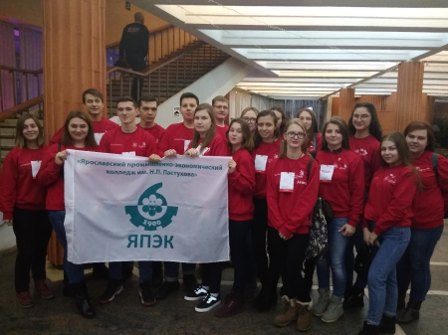
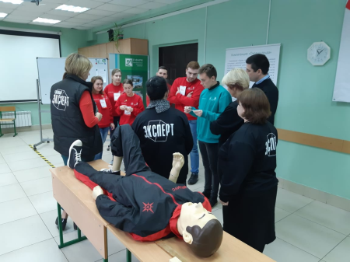

Slide 3
Я- эксперт
Объективная компетенция
Высокий уровень знаний и опыта профессиональной деятельности в своей отрасли;
Возможность решать поставленные вопросы, относящиеся к предмету экспертизы
Владение теорией и методикой проведения экспертизы
Субъективная компетенция
Непредвзятость;
Соблюдение норм и правил поведения;
Позитивный настрой к экспертируемому;
Умение обосновать свою точку зрения в спорных вопросах;
Внимание к деталям;
Готовность работать в команде (экспертном сообществе)

Slide 4
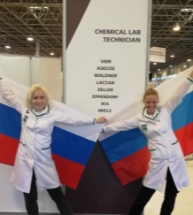
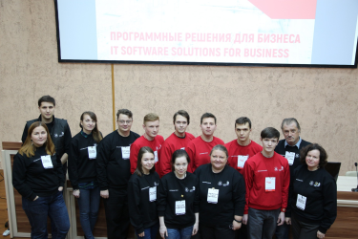
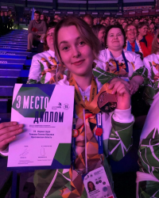
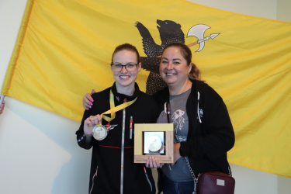
Мы - эксперты
Умение работать в команде
Способность находить новые (нестандартные) решения проблем
Высокая работоспособность
Стремление к профессиональному совершенству
Готовность к обучению
Готовность делиться профессиональным опытом
Умение применить экспертный опыт в наставничестве (студенты, молодые педагоги)
ИКТ- компетентность
Коммуникабельность
Творческий подход в реализации проектов

Slide 5
Эксперты в колледже
Эксперты по аккредитации образовательных программ – 2 чел.
Эксперты по аттестации педагогических работников – 6 чел.
Сертифицированный эксперт (WSR) – 1 чел.
Эксперты с правом проведения региональных чемпионатов – 5 чел.
Эксперты с чемпионатным опытом – 21 чел.
Эксперты демонстрационного экзамена- 21 чел.

Slide 6
Опыт экспертной работы в проектах
Чемпионаты WorldSkills «Молодые профессионалы», «Hi-Tech»(Лабораторный химический анализ, Охрана труда, Программные решения для бизнеса, Веб-дизайн и разработка, Предпринимательство) , Абилимпикс
«Билет в будущее»
«ПроеКтория»
«5000 мастеров»
«Навыки мудрых», обучение граждан предпенсионного возраста
«Фармтехтьютор»
Эксперты ФУМО УГС 18.00.00 ,19.00.00, 15.00.00
С 2017 года обучено более 230 чел. (15 групп) по компетенции «Лабораторный химический анализ»
С 2014 по 2017 г. в секторе «Технологии здоровья»
2018 г. – 78 профессиональных проб по компетенциям «Лабораторный химический анализ» и «Программные решения для бизнеса»
С 2014 по 2019 г. количество компетенций выросло до семи. Опыт подготовки победителей и призеров РЧ, НЧ, МЧ
2019 год – обучение 40 чел. по компетенциям «Программные решения для бизнеса» и «Лабораторный химический анализ»
С 2015 года организовано 12 образовательных стажировок для студентов на фармпредприятиях
Участие в разработке ФГОС и примерных программ, в разработке перечня новых специальностей и профессий СПО

Slide 7
Экспертами не рождаются…
Эксперты с правом проведения регионального чемпионата
Программные решения для бизнеса – 2 чел.
Лабораторный химический анализ – 1 чел.
Аппаратчик химических технологий – 1 чел.
Эксперты демонстрационного экзамена
Лабораторный химический анализ – 12 чел.
Программные решения для бизнеса – 6 чел.
Банковское дело – 3 чел.
Благодарим за помощь и сотрудничество
АО «Р-Фарм»
ПАО «Славнефть-ЯНОС» (демоэкзамен)
Ярославский градостроительный колледж (сетевое взаимодействие)
Ярославский торгово-экономический колледж (компетенция «Предпринимательство»)
Ярославский колледж управления и профессиональных технологий (Абилимпикс)
Региональный координационный центр Ярославской области
Центр оценки и контроля качества образования
Институт развития образования и др.

Slide 8
БЛАГОДАРЮ ЗА ВНИМАНИЕ!

